Slide 1
Catálogo
DE PRODUCTOS

Slide 2
Productos típicos de Madrid

Slide 3
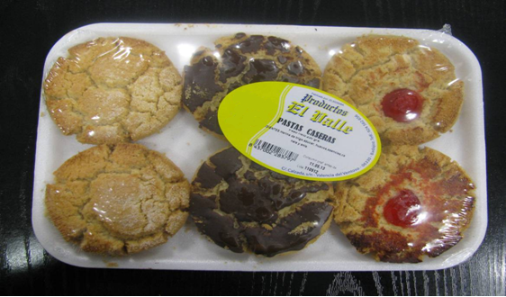
Pastas surtidas
Referencia : 001
Procedencia: : Madrid (Fabrica de dulces típicos de la zona)
Presentación: Bandeja de 6 unidades
Precio : 2€
Características: Pastas surtidas hechas en pastelería industrial.
Toma estas pastas blanditas
con leche y azuquítar

Slide 4
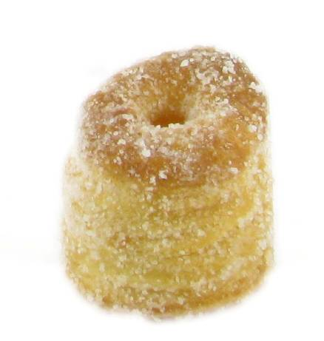
Rosquilla Jerez
Referencia :002
Procedencia: Madrid (Fabrica de dulces típicos de la zona)
Presentación: Caja 1,80 kg
Precio: 9,80€
Características: están elaborados con productos naturales como: huevos, aceite de oliva etc.…
Prueba las rosquillas de Jerez que
están muy buenas para comer.

Slide 5
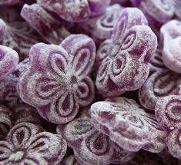
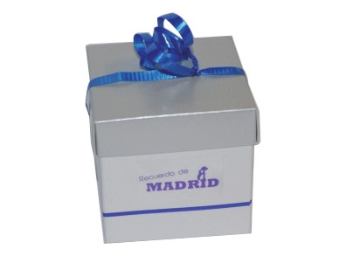
Caja de violetas de Madrid
Referencia : 003
Procedencia: Madrid
Presentación: caja 80 gr
Precio: 2,50€
Características: Azúcar, jarabe de Glucosa, Ácido Cítrico, Aromas y Colorantes (E122, E132), (E422). Apto para celíacos.
Caramelos ricos de Madrid
muy típicos.

Slide 6
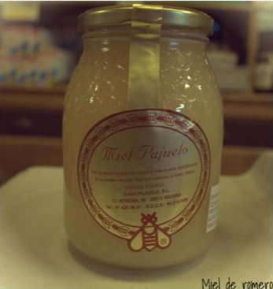
Miel de romero
Referencia :004
Procedencia: Procede del Centro y Este de España.
Presentación: Tarro de un 1kg
Precio: 9.00€
Características: De color blanco a
amarillento, muy claro, con sabor dulce
y suave, fino y agradable.

Slide 7
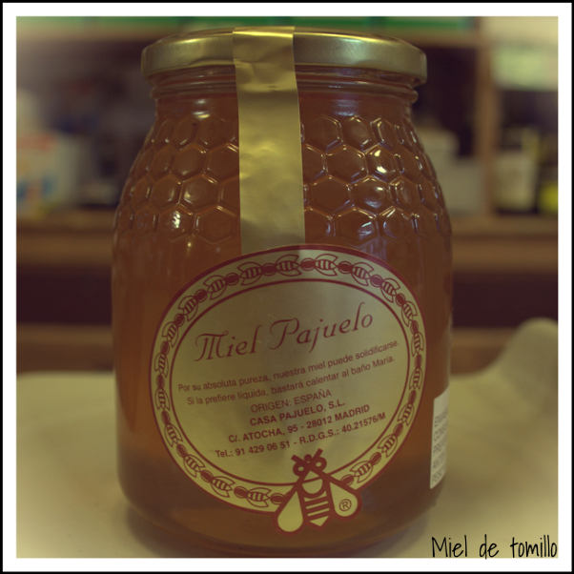
Miel de Tomillo
Referencia:005
Procedencia: procedente de planta de la familia de las Labiadas, posee propiedades antitusígenas.
Presentación: 1 tarro de 1/2
Precio: 4€
Características: es ligera,
suave y untuosa.

Slide 8
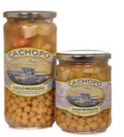
Cocido madrileño
Referencia:006
Procedencia: Madrid (Fabrica de productos típicos de la zona)
Presentación: Envase de cristal 720 cc y/o 445 cc.
Precio: 3,50€ el de 445cc y 4,60 el de 720cc
Características: Típica receta madrileña
que completa nuestra variedad de comidas
preparadas. Elaborado con nuestros
suaves y tiernos garbanzos, ésta es
nuestra primera conservación carne
y embutido.

Slide 9
Ajetes
Referencia:007
Procedencia: Madrid (Fabrica de productos típicos de la zona)
Presentación: Tarro de 370cc
Precio: 3€
Características: El auténtico ajo tierno
conservado de forma natural listo
para incorporar a revueltos, tortilla..

Slide 10
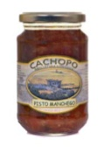
Pisto manchego
Referencia:008
Procedencia: Madrid (Fabrica de productos típicos de la zona)
Presentación: Envase de 370 cc
Precio: 3€
Características: Combinación de tomate,
cebolla y calabacín.
Un pisto mas suave y digestivo.
Perfecto como primer plato o guarnición.

Slide 11
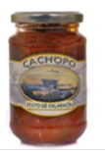
Pisto de calabacín
Referencia:009
Procedencia: Madrid (Fabrica de productos típicos de la zona)
Presentación: Envase de 370 cc
Precio: 3€
Características: Todos los sabores
de la huerta en su plato.
Sabrosa fritura de hortalizas
que solo o acompañado
completará multitud de platos.

Slide 12
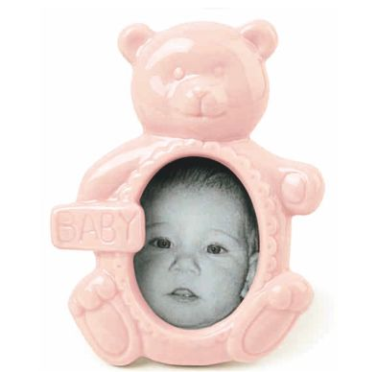
Marco de osito
Referencia:0010
Procedencia: Madrid
Presentación: 1 marco para foto tamaño carnet
Precio: 4€
Características: Marco Porta foto de
Porcelana Osita Rosa

Slide 13
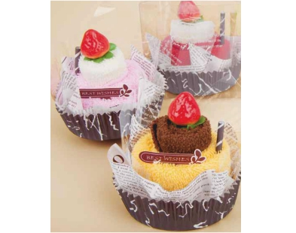
Toalla bollito
Referencia:0011
Procedencia: Madrid
Presentación: 1 toalla con forma de bollito
Precio: 3€
Características:
NO ES UN ALIMENTO

Slide 14
Productos de la Residencia Nuestra Señora Del Camino.

Slide 15
Velas flotantes
Referencia:0012
Procedencia: Talleres Artesanos
Presentación: Lote de 6 unidades
Precio: 3€
Características: Están elaboradas
Y producidas de forma artesanal
Por personas con discapacidad
Síquica.

Slide 16
Jabones artesanos
Referencia:0013
Procedencia: Talleres artesanos
Presentación: lote 6 unidades
Precio: 2€
Características: Están elaborados
Y producidos de forma artesanal
Por personas con discapacidad
Síquica.

Slide 17
Llaveros artesanos
Referencia:0014
Procedencia: Talleres artesanos
Presentación: llavero con forma de animal
Precio: 3,85€
Características: Están elaborados
Y producidos de forma artesanal
Por personas con discapacidad
Síquica.

Slide 18
CONDICIONES DE COMPRA
NO nos hacemos cargo de los desperfectos que se puedan producir durante el transporte de la mercancía.
No incluyen gastos de envío (serán abonados a cargo del comprador)
Los precios de los productos ya incluyen IVA
Cooperativa “Rulosajois”
Dirección: C/albuñuelas nº 15
Telf.: 917239352
Correo de la cooperativa: rulosajois@hotmail.com

